Slide 1
«Великий день победы»
Презентация для детей «Великий День Победы».
Подготовила воспитатель:
Малофеевская Е.В.

Slide 2
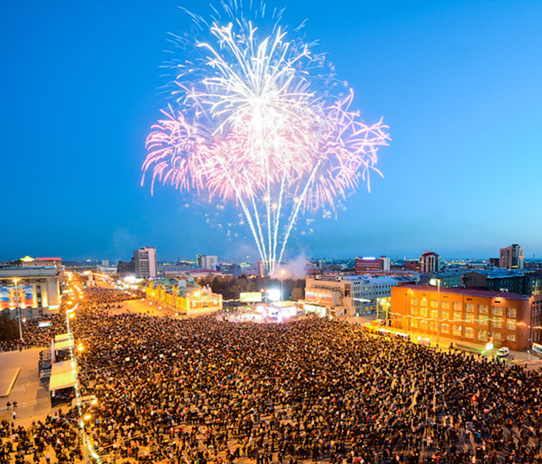
«Великий день Победы»
Был великий день Победы
Много лет тому назад
День Победы помнят деды
Знает каждый из внучат
Мы про первый день Победы любим слушать их рассказ
Как сражались наши деды
За весь мир и за всех нас

Slide 3
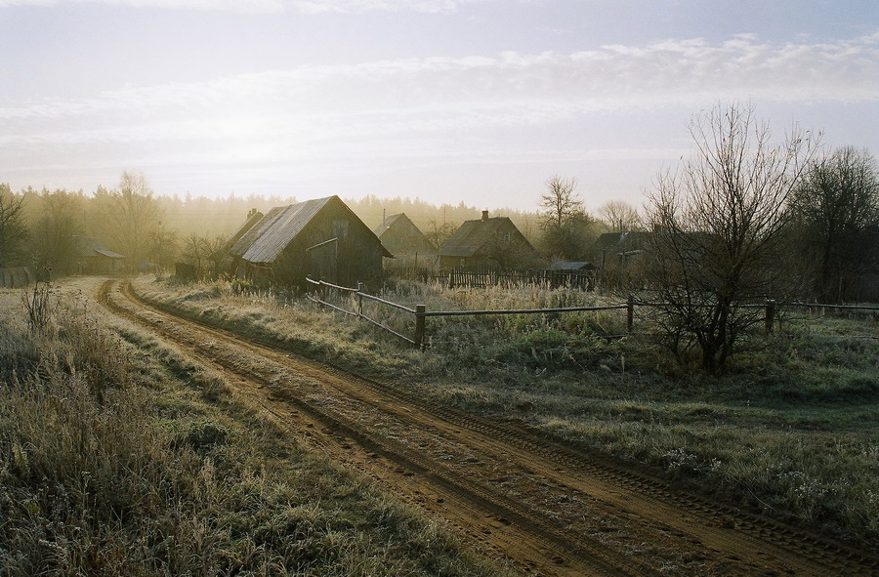
«Великий день Победы»
Летней ночью, на рассвете,
Гитлер дал войскам приказ
И послал солдат немецких
Против всех людей советских
Это значит- против нас
Он хотел людей свободных
Превратить в рабов голодных
Навсегда лишить всего
А упорных и восставших
На колени не упавших
Истребить до одного.

Slide 4
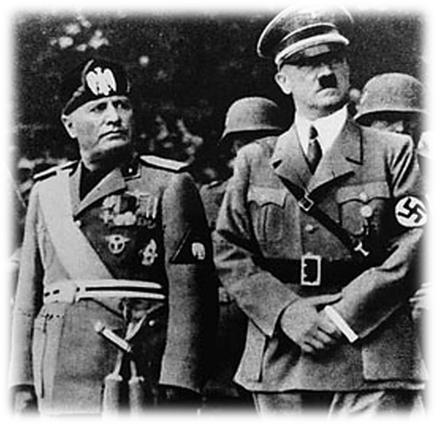
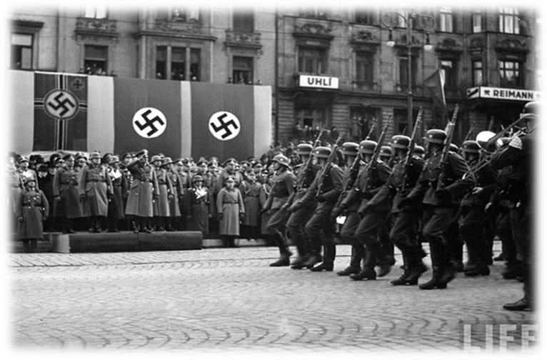
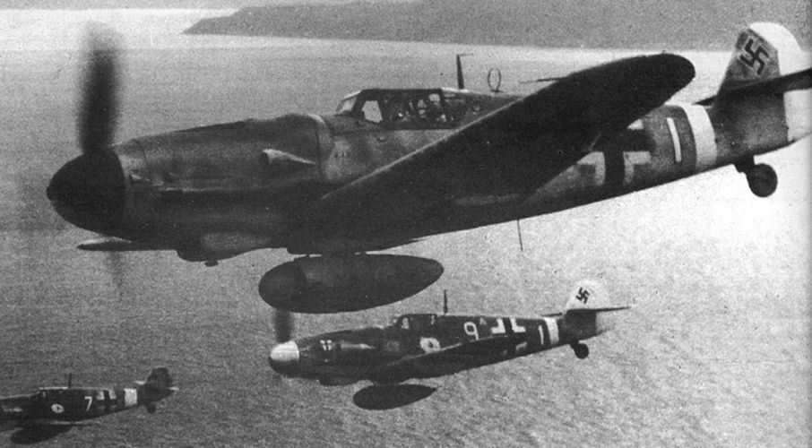

Slide 5
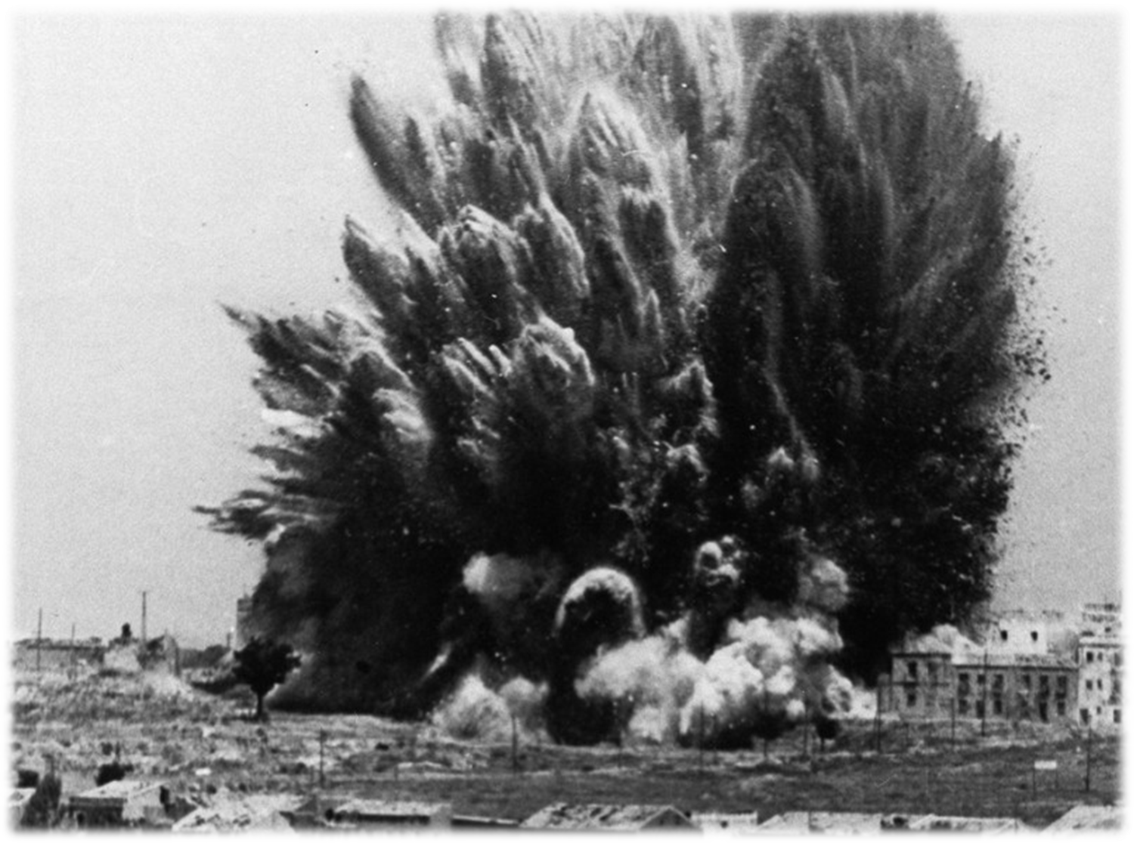
На рассвете 22 июня 1941 года, в 4 часа утра, на мирные и ещё спящие города и сёла нашей Родины напали фашисты
По всей западной границе нашей Родины прокатились орудийные выстрелы. Германия без объявления войны напала на нашу Родину

Slide 6
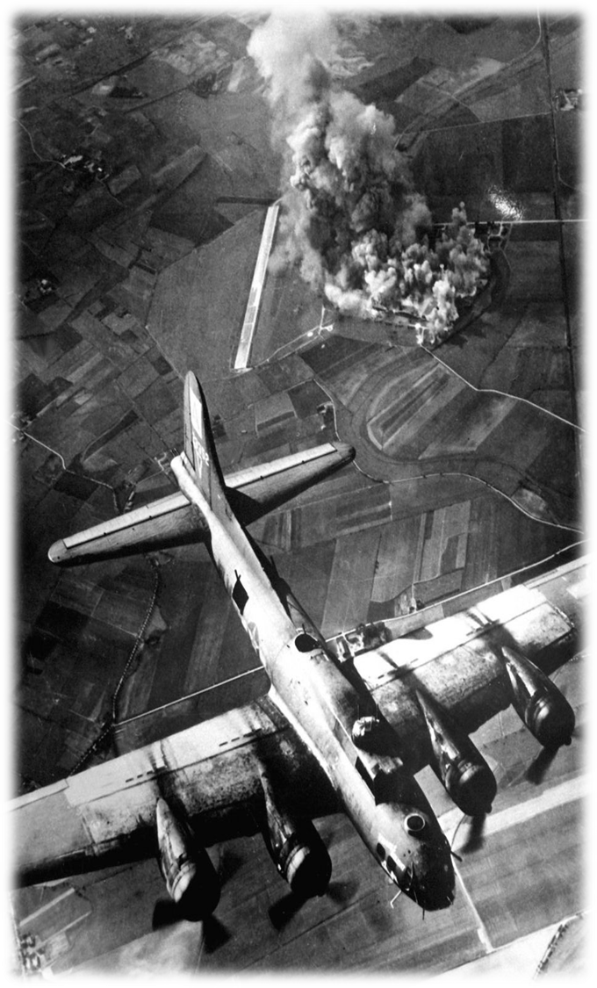
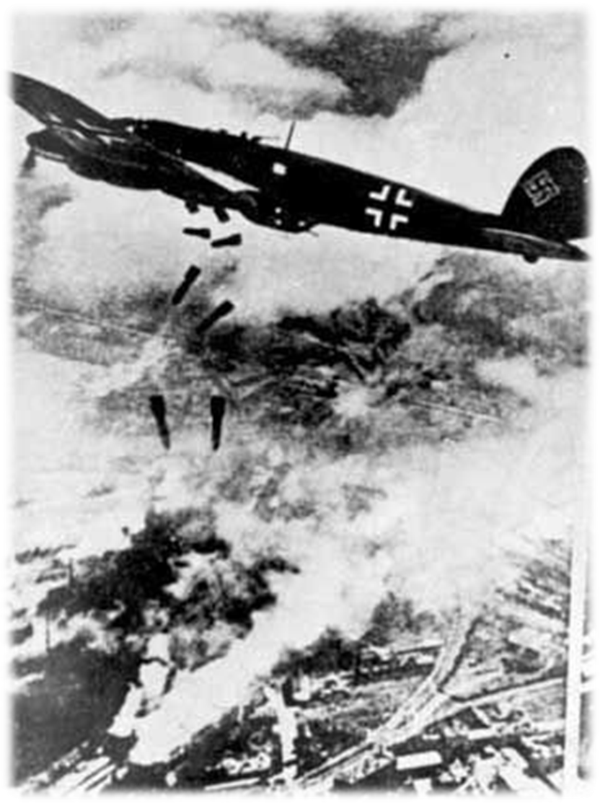
Немецко – фашистские самолёты бомбили города, аэродромы и железнодорожные станции

Slide 7
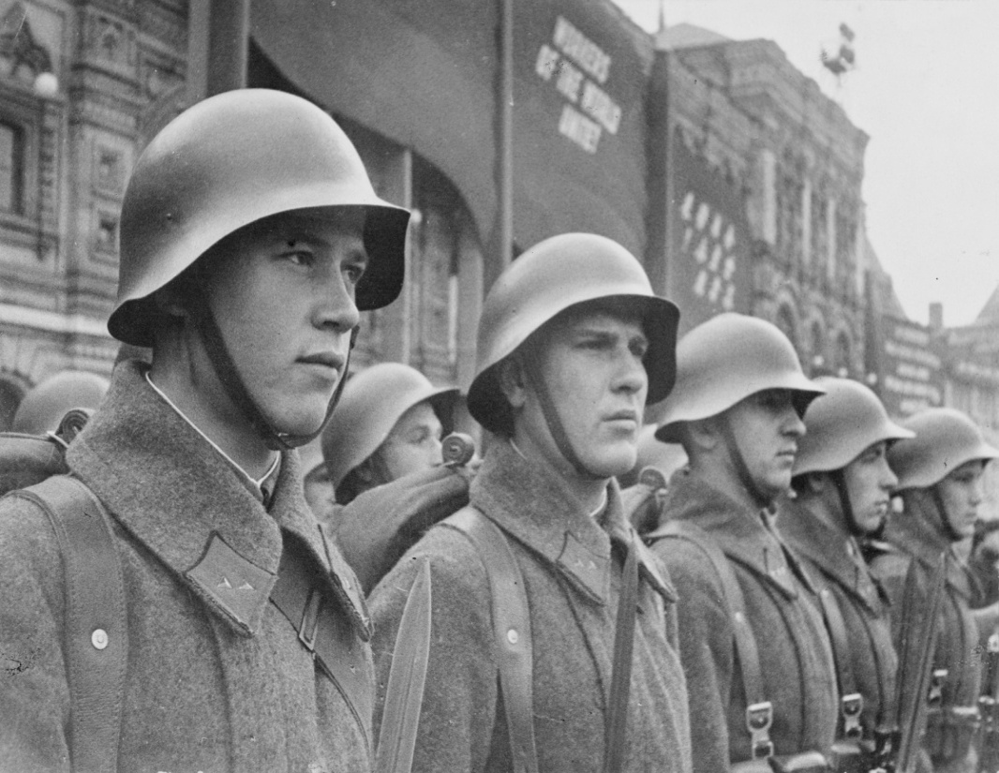
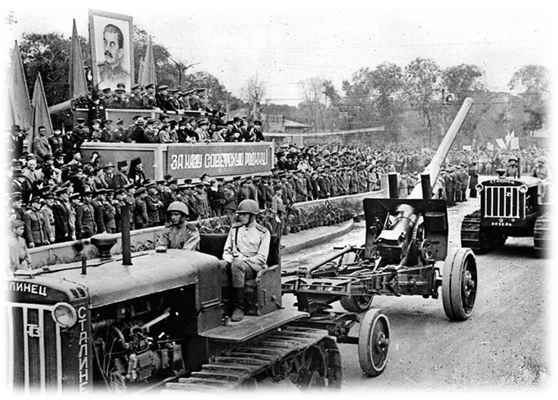
Все люди нашей страны, поднялись на её защиту. Прямо с парада на Красной площади они уходили в бой. Песня А. Александрова «Вставай страна огромная…». Эта песня стала гимном Великой Отечественной Войны

Slide 8
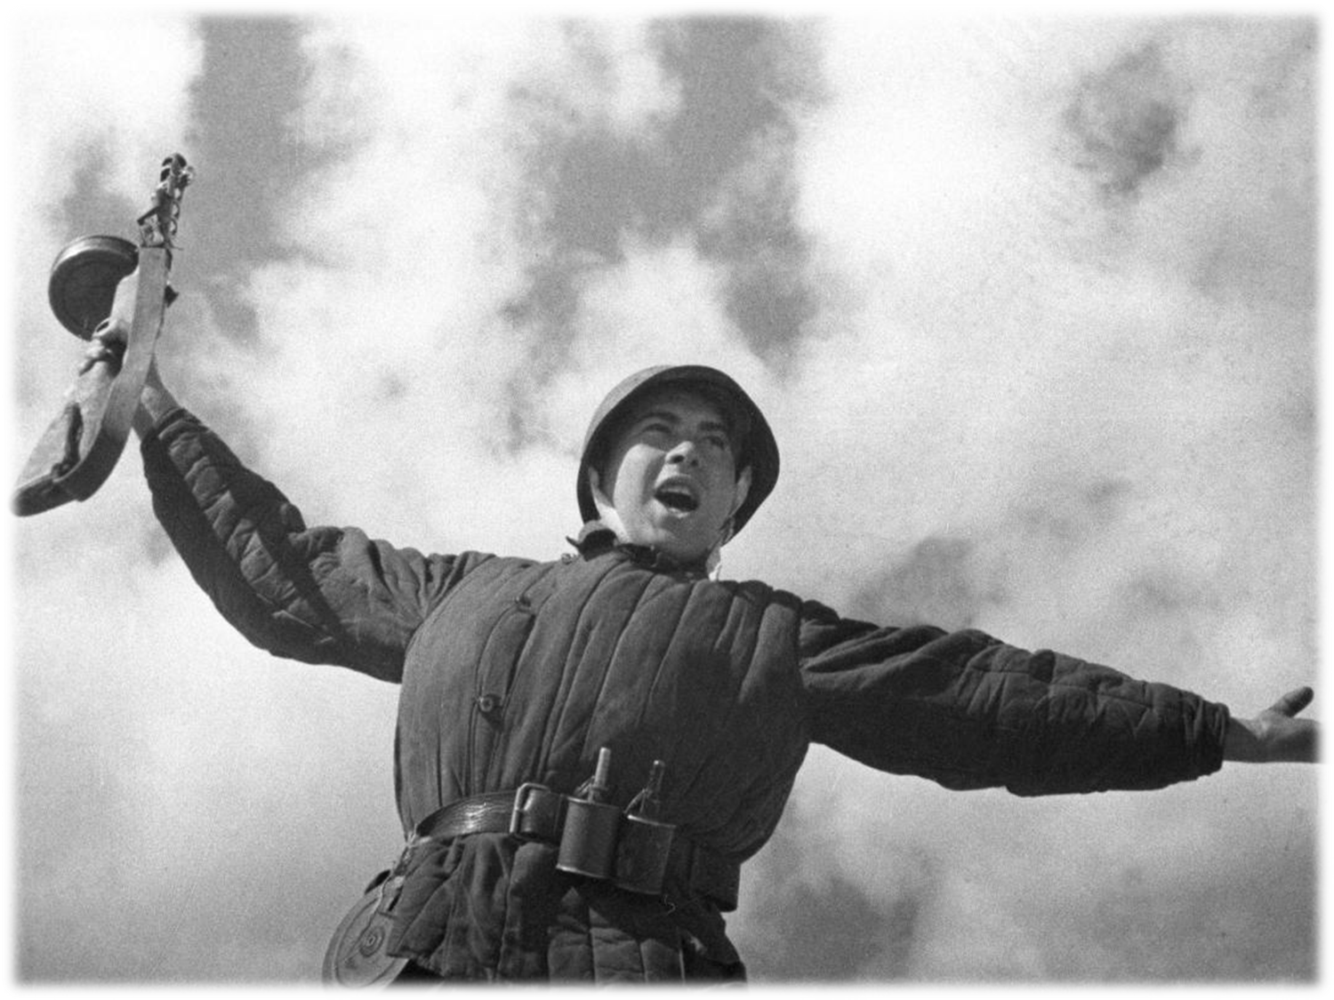
Вставай, страна огромная,
Вставай, на смертный бой!

Slide 9
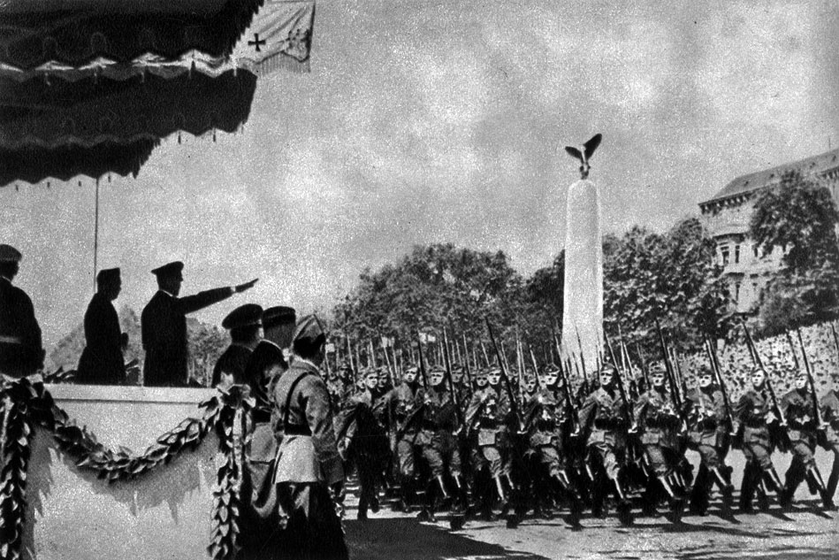
С фашистской силой тёмною,
С проклятою ордой!

Slide 10
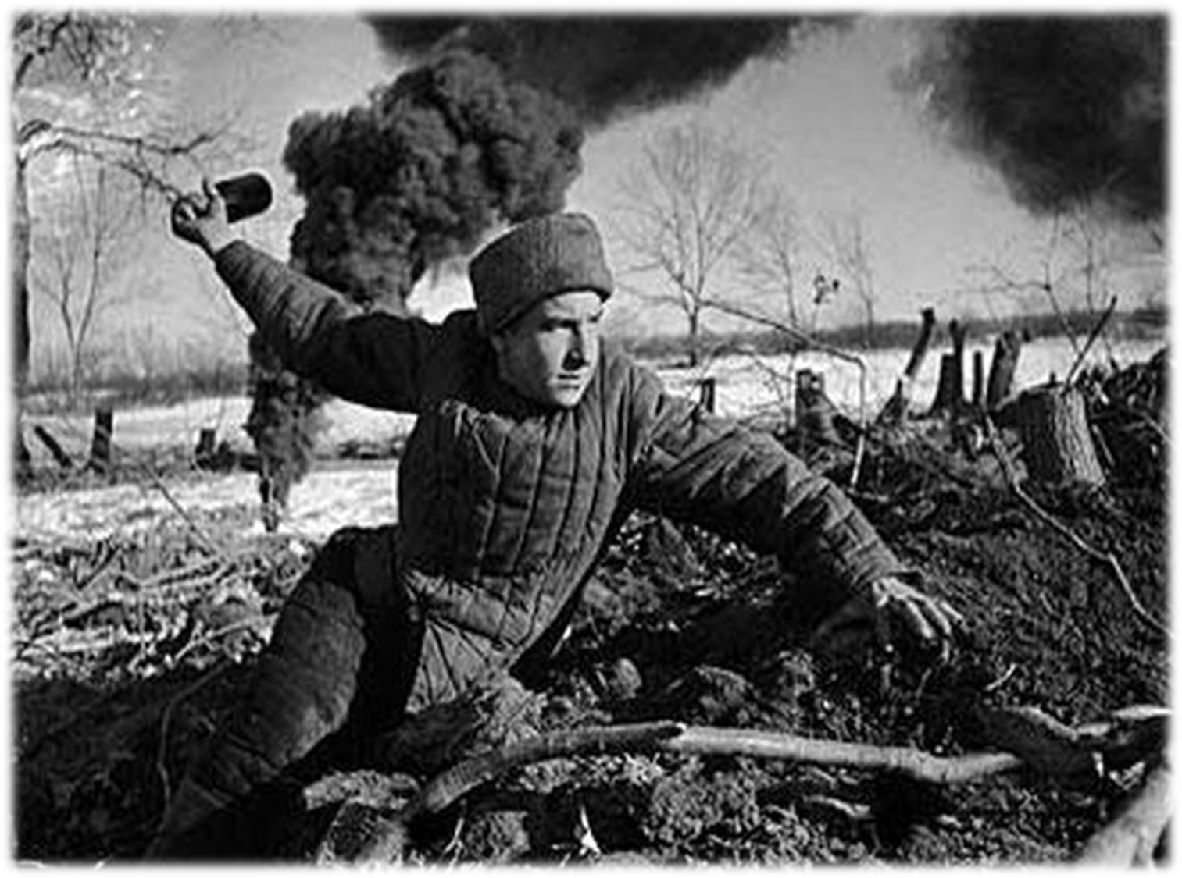
Пусть ярость благородная
Вскипает как волна!

Slide 11
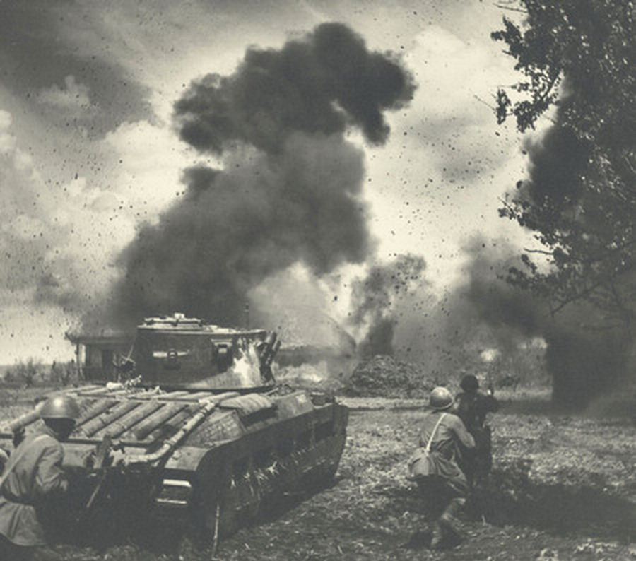
Идёт война народная,
Священная война!

Slide 12
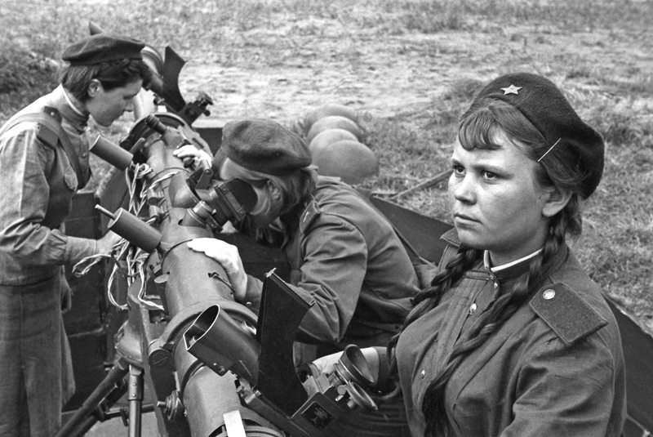
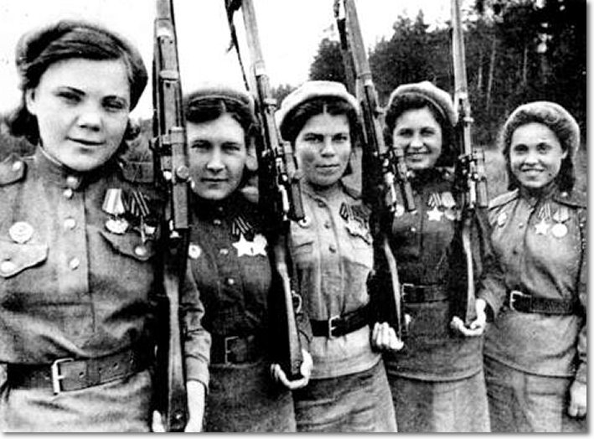
На защиту нашей Родины встали не только мужчины, но и женщины. Они были зенитчицами, разведчиками, снайперами и конечно медсёстрами. Выносили раненых бойцов с поля боя, не страшась пуль и взрывов. Оказывали им первую медицинскую помощь.

Slide 13
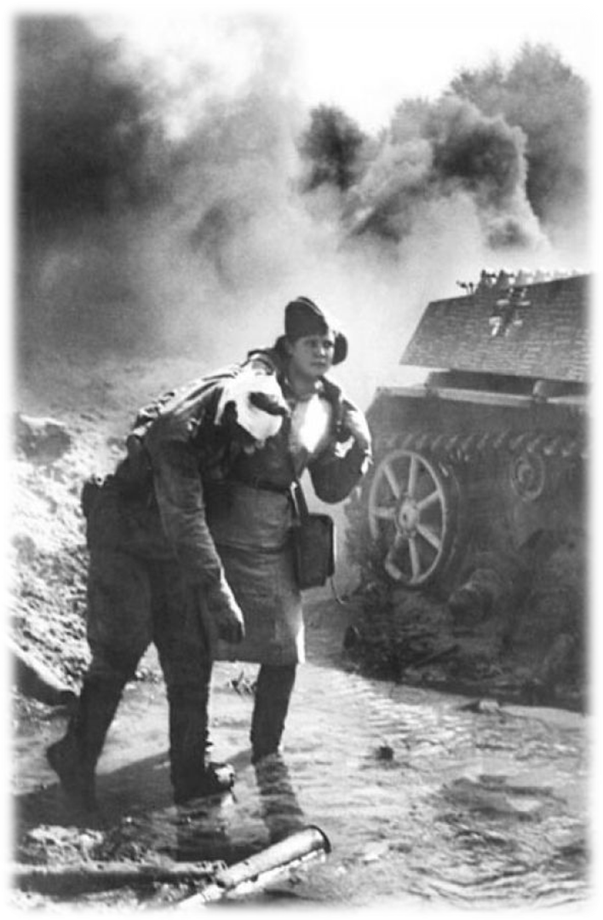
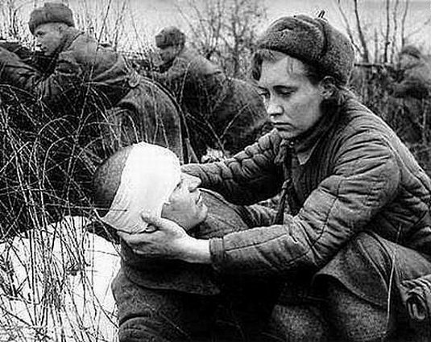
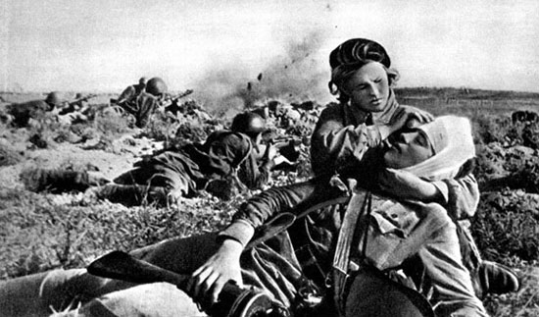

Slide 14
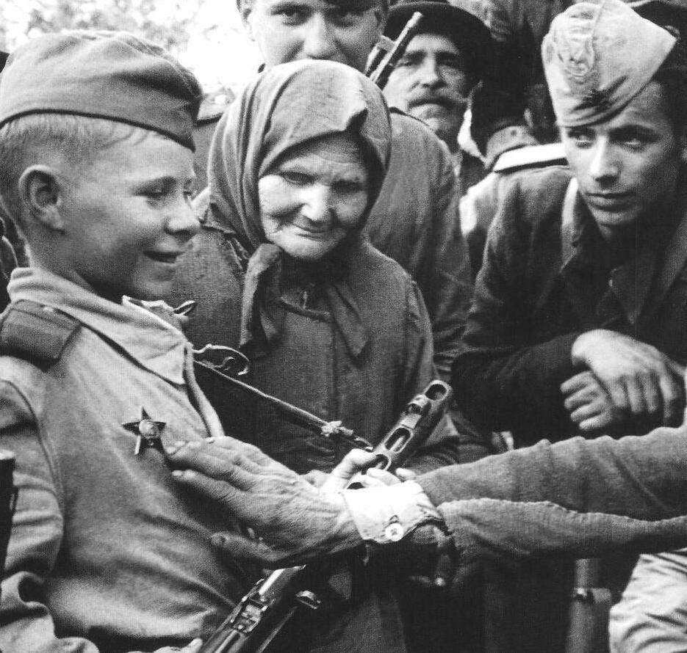
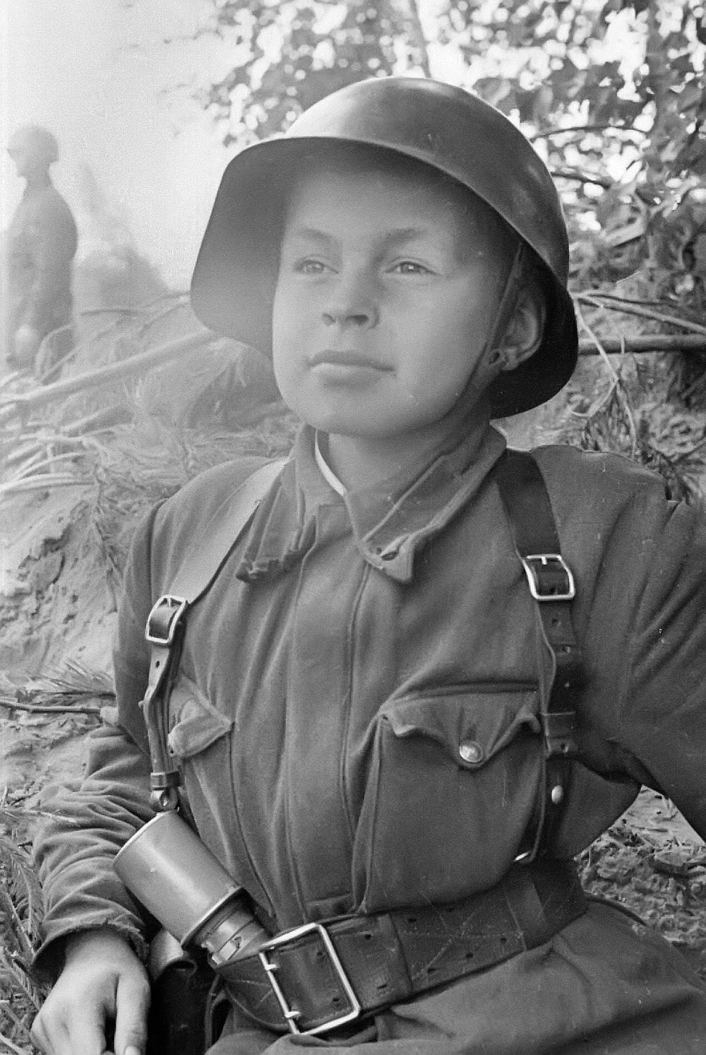
И даже дети, чуть постарше все участвовали в боях.
С первых дней войны у детей было огромное желание хоть чем ни будь помочь фронту.
Они строили оборонительные укрепления, дежурили на крышах домов во время вражеских налетов.

Slide 15
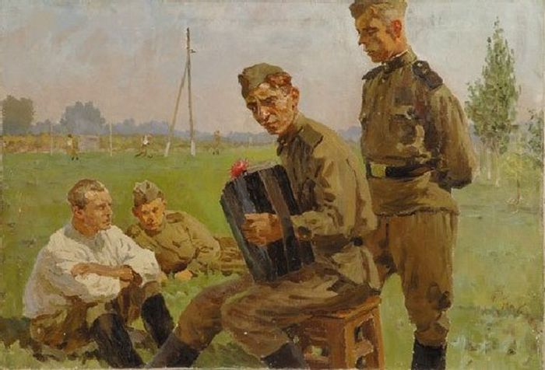
Когда выпадали минуты затишья, солдаты отдыхали, писали письма домой и пели песни.

Slide 16
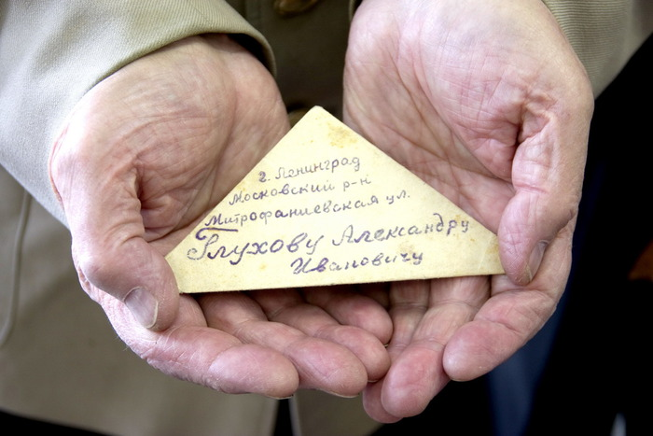
Вот такие солдатские треугольники приходили с фронта

Slide 17
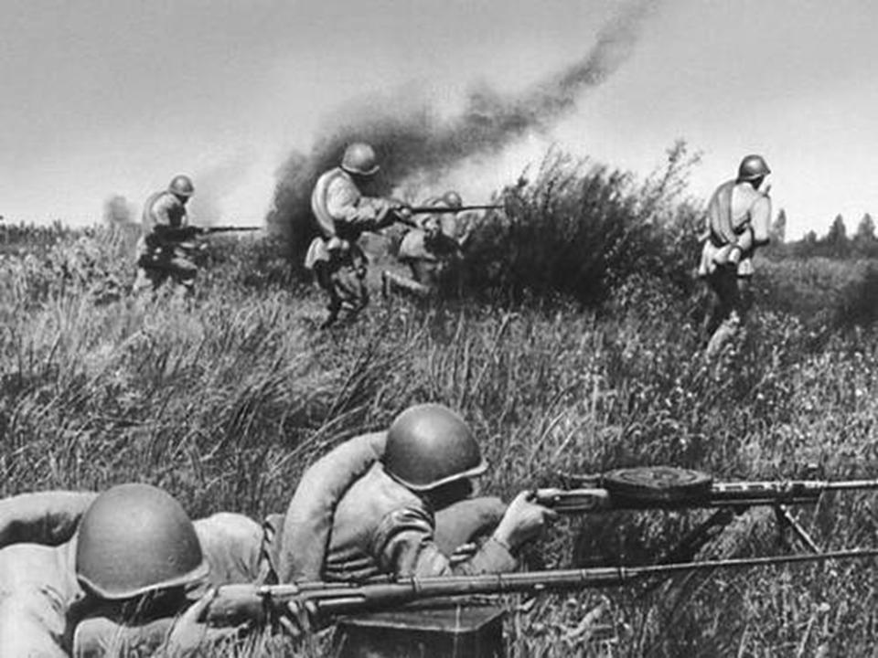
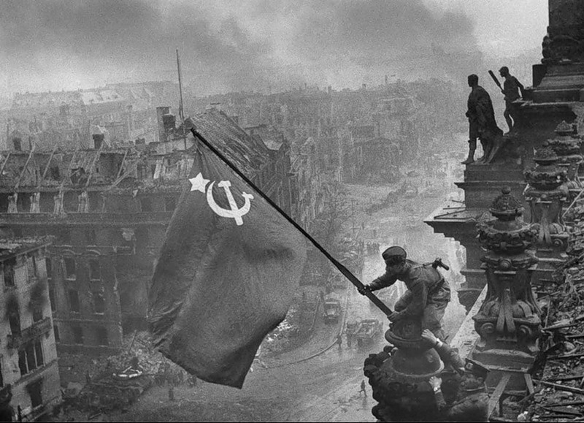
Долгих 4 года длилась эта страшная война.
2 Мая был взят Берлин, столица Германии, и над Рейхстагом заколыхалось знамя нашей Родины!
Но только 9 мая был подписан договор о капитуляции. Поэтому День Победы мы отмечаем 9 МАЯ!

Slide 18
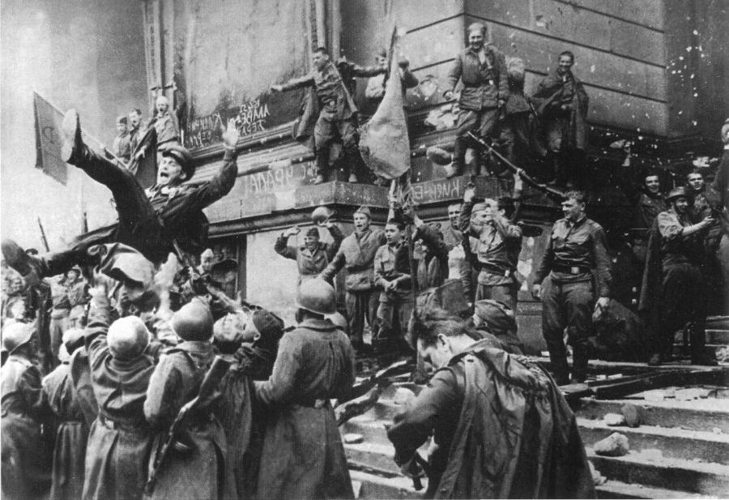
9 мая
День Победы!!!

Slide 19
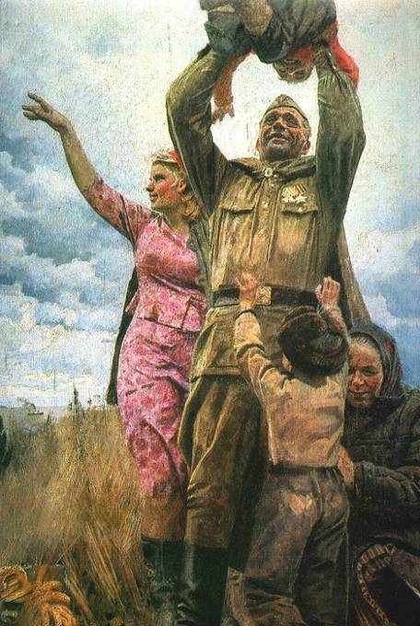
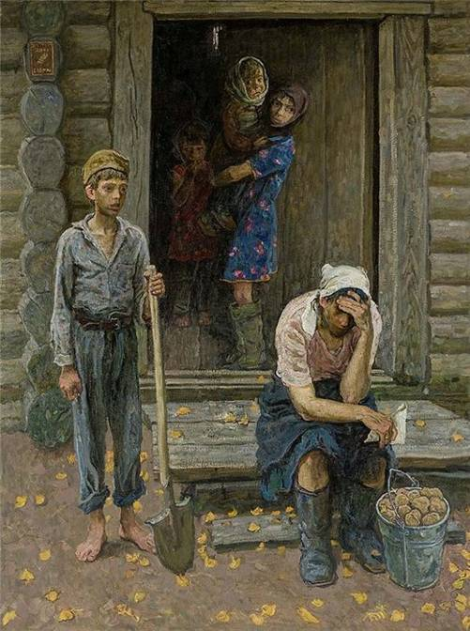
Наша долгожданная Победа!!! Воины возвращаются домой!!!
Но не все воины вернулись.
Война – унесла за собой 27 миллионов жизней.
Война это 1725 разрушенных и сожженных городов и посёлков, свыше 70 тысяч сёл и деревень в нашей стране. Война - это 32 тысячи взорванных заводов и фабрик, 65 тысяч километров железнодорожных путей.

Slide 20
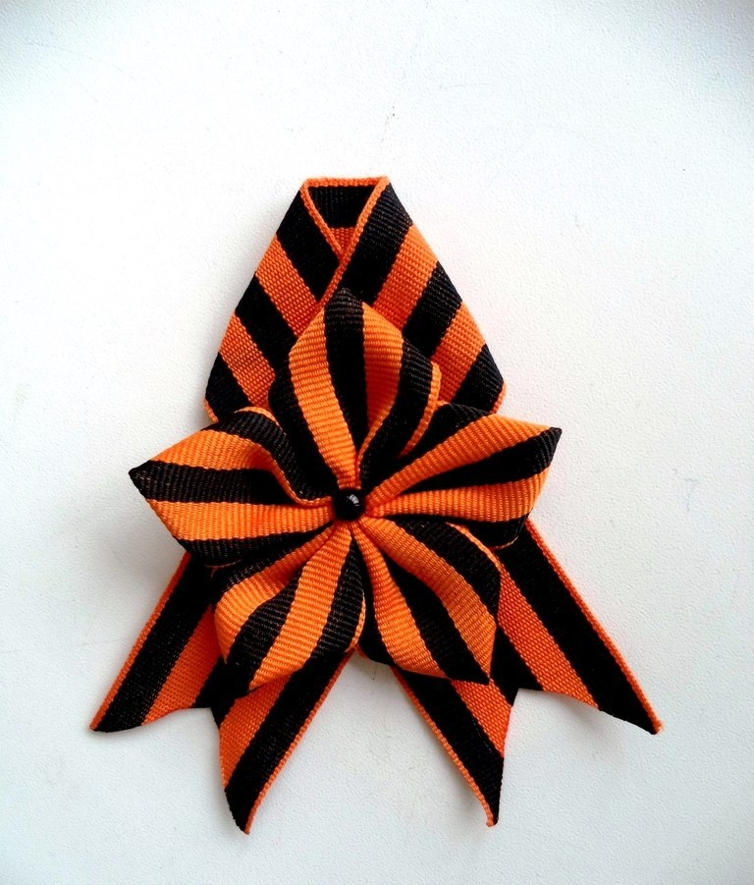
Совсем недавно зародилась традиция дарить накануне праздника «Георгиевскую ленточку».
Георгиевская лента – (двухцветная) лента оранжевого и чёрного цветов. Ведёт свою историю от ленты, к солдатскому ордену «Георгия Победоносца».
Эти полосы символизируют огонь и дым войны.

Slide 21
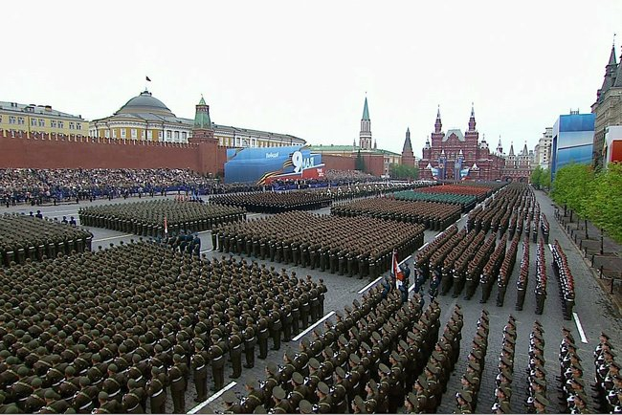
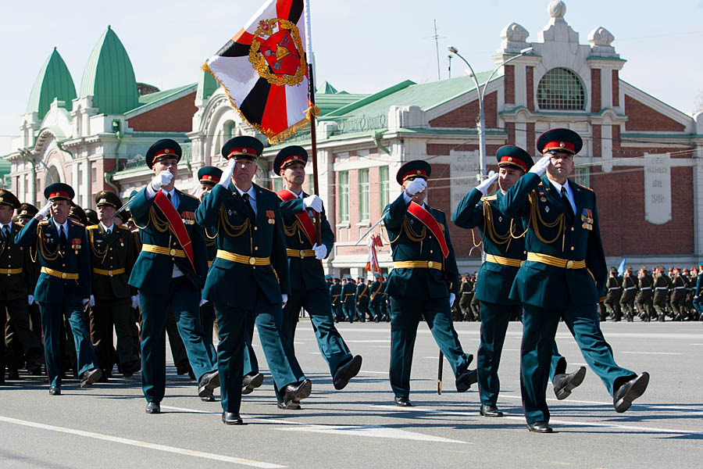
Каждый год везде по всей стране в День Победы 9 мая в городах проходят праздничные парады.

Slide 22
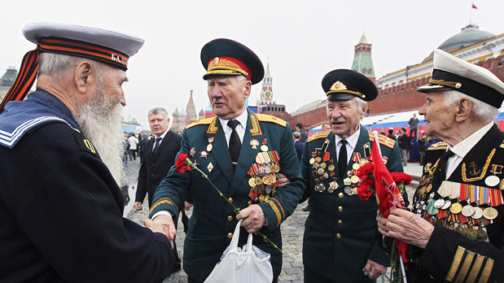
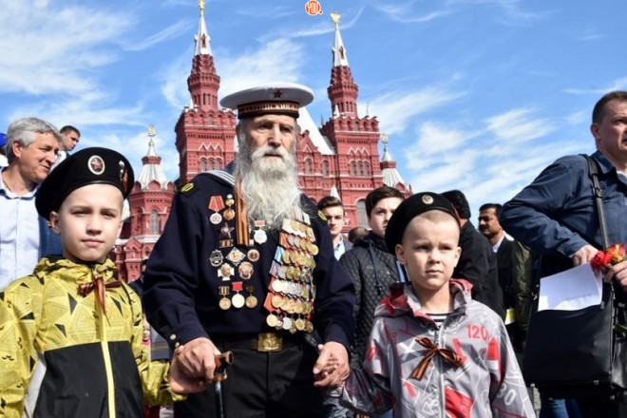
В этот день 9 мая вся наша страна поздравляет ветеранов.
Мы никогда не забудем героев нашей войны

Slide 23
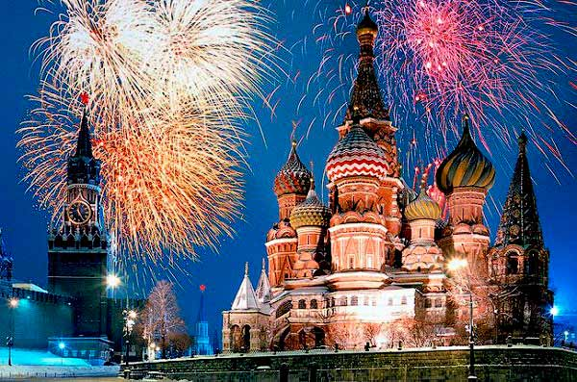
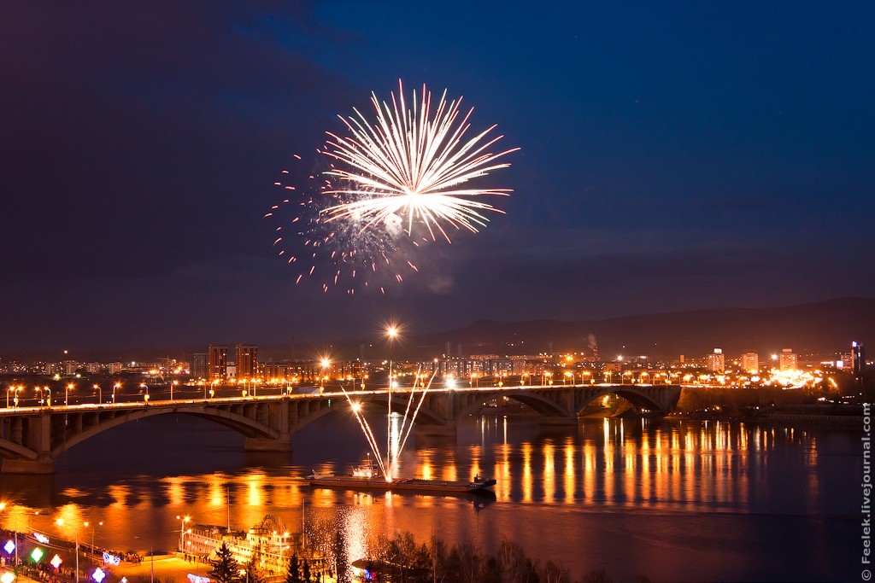
В этот день 9 мая звучат праздничные салюты везде

Slide 24
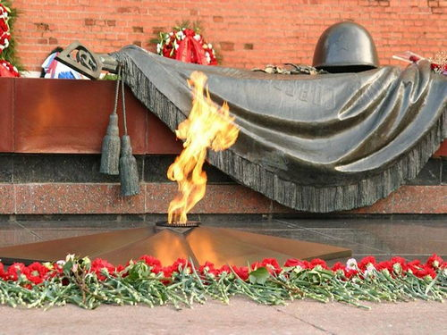
Мы помним !Мы знаем !
Мы никогда не забудем,
Героев
прошедшей ВОЙНЫ!

Slide 25
СПАСИБО ЗА ВНИМАНИЕ!!!

